Slide 1
QGIS 3.2 Bonn

Slide 2
Karten einfügen
Web
OpenLayers Plugin
OpenStreetMap

Slide 3
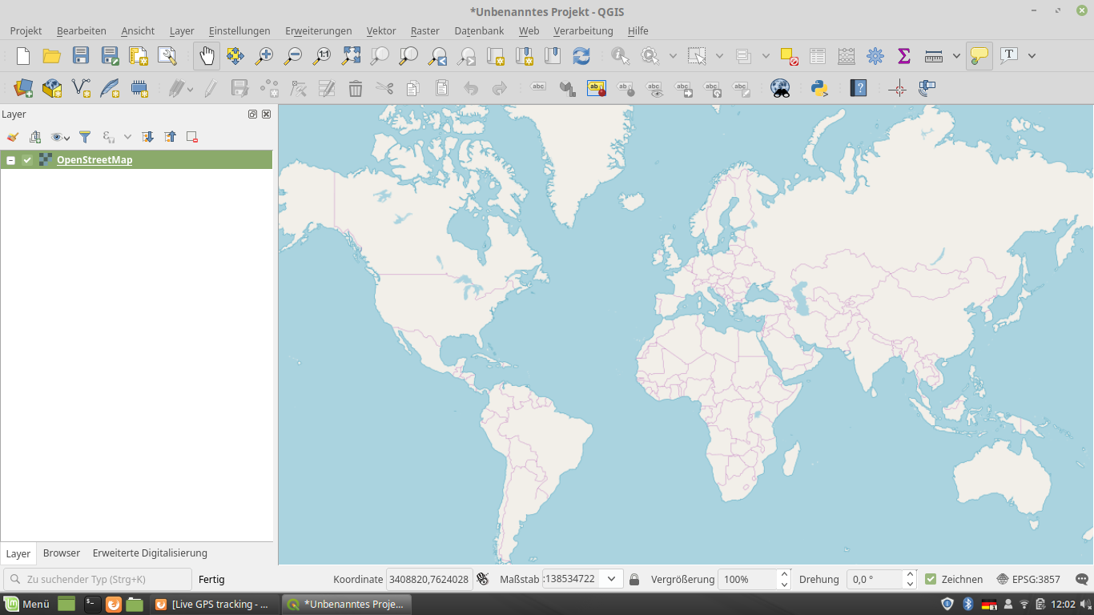

Slide 4
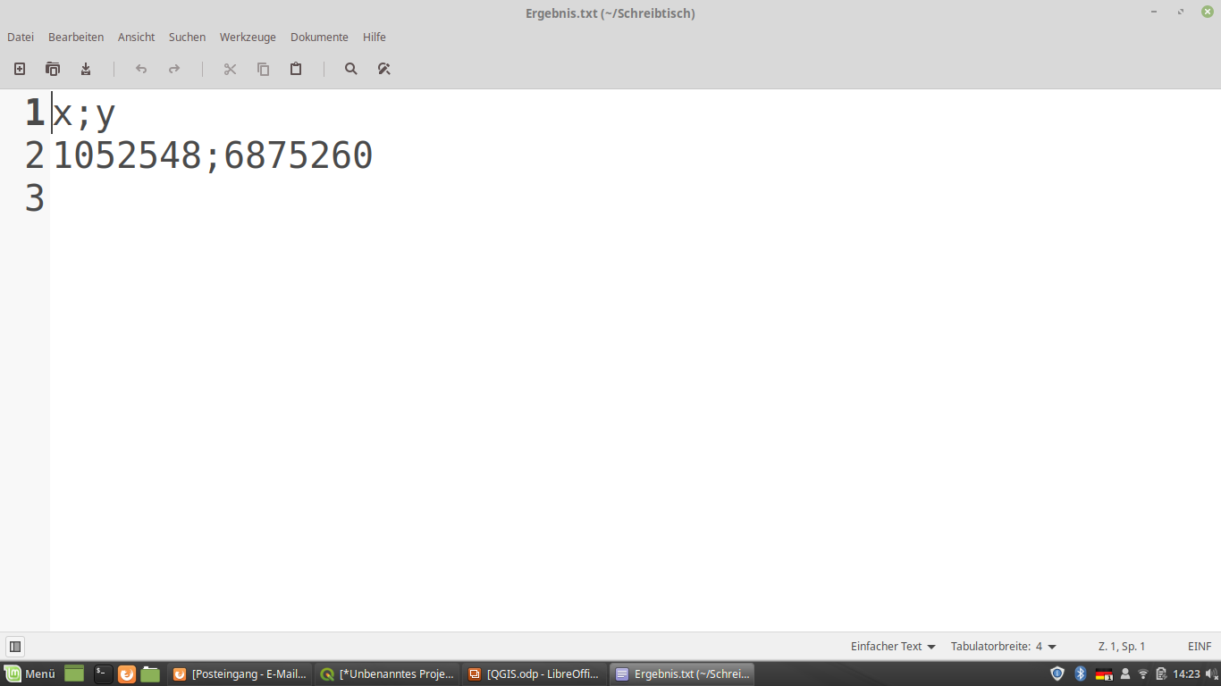
Textdatei als Layer importieren
Werte in Textdatei eintragen
Mit ; trennen
Erste Zeile die Zuordnung der Werte

Slide 5
Layer
Layer hinzufügen
Textdatei als Layer importieren

Slide 6
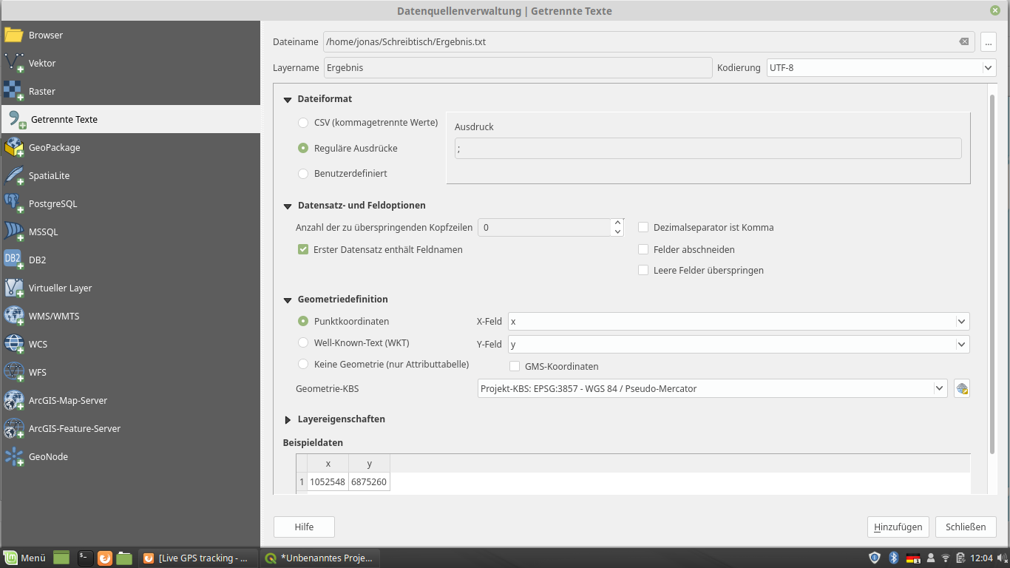

Slide 7
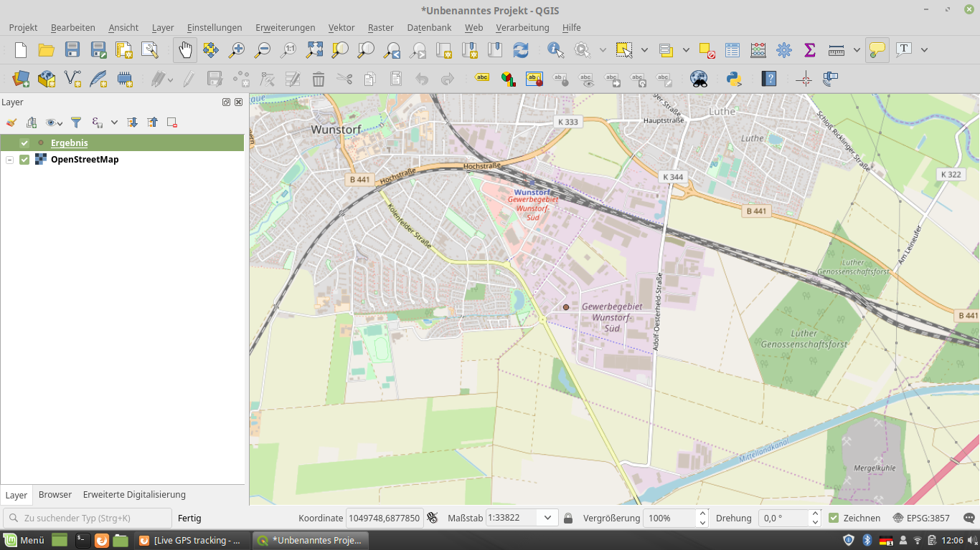

Slide 8
Farbverlauf
Doppel Klick auf Layer
Sinlge Pointer → Graduated
Spalte → 123X
Modus → Quantil (Gleiche Anzahl)

Slide 9
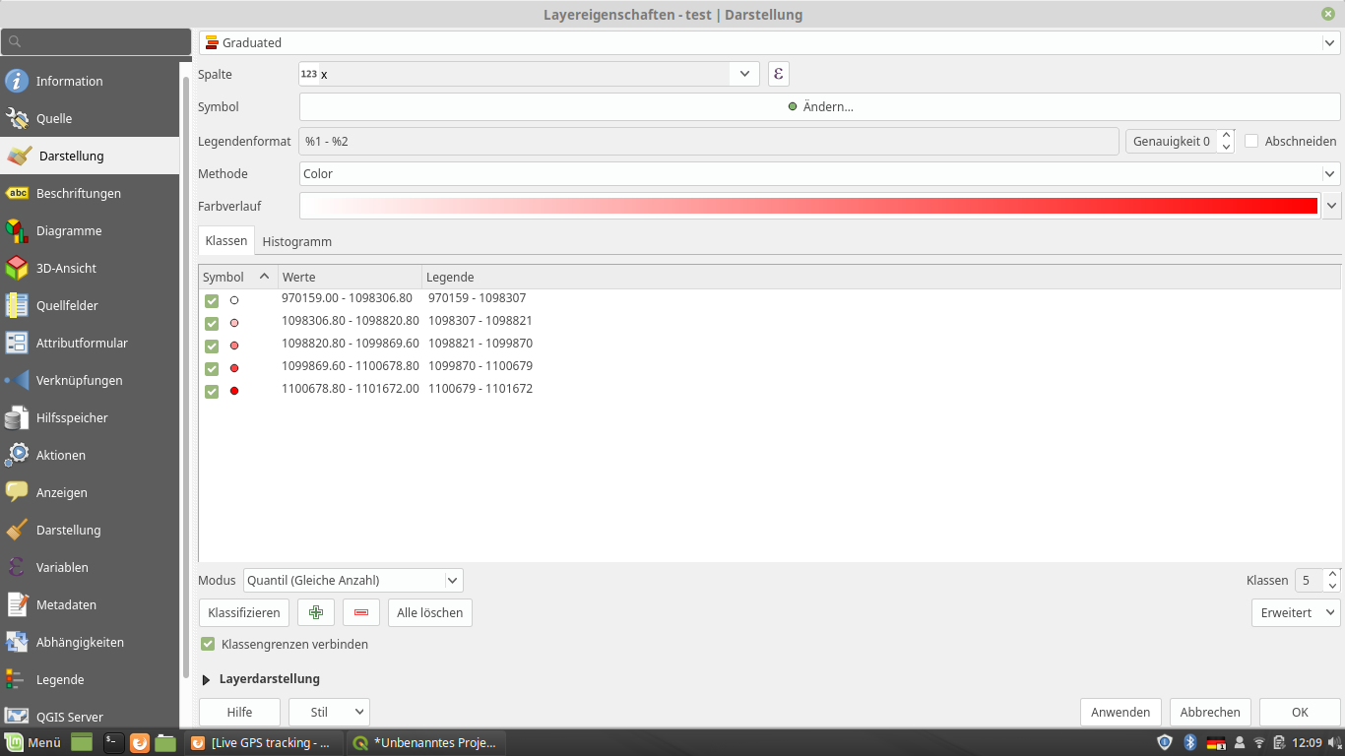

Slide 10
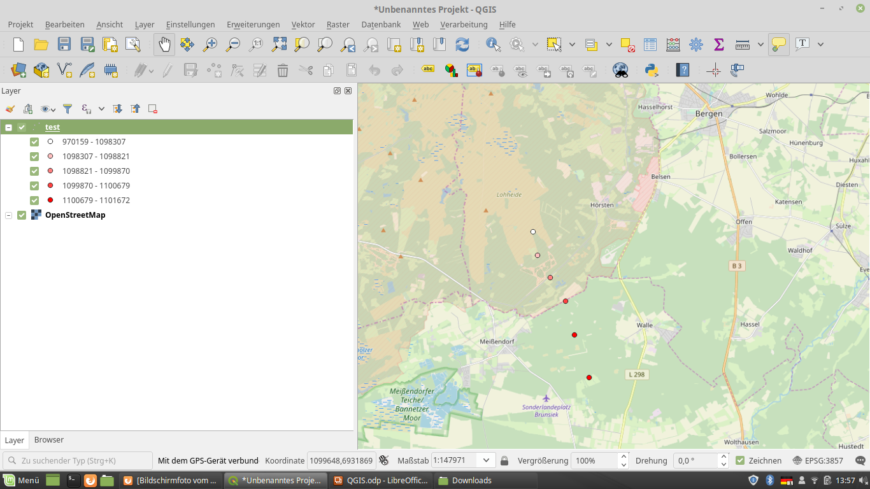

Slide 11
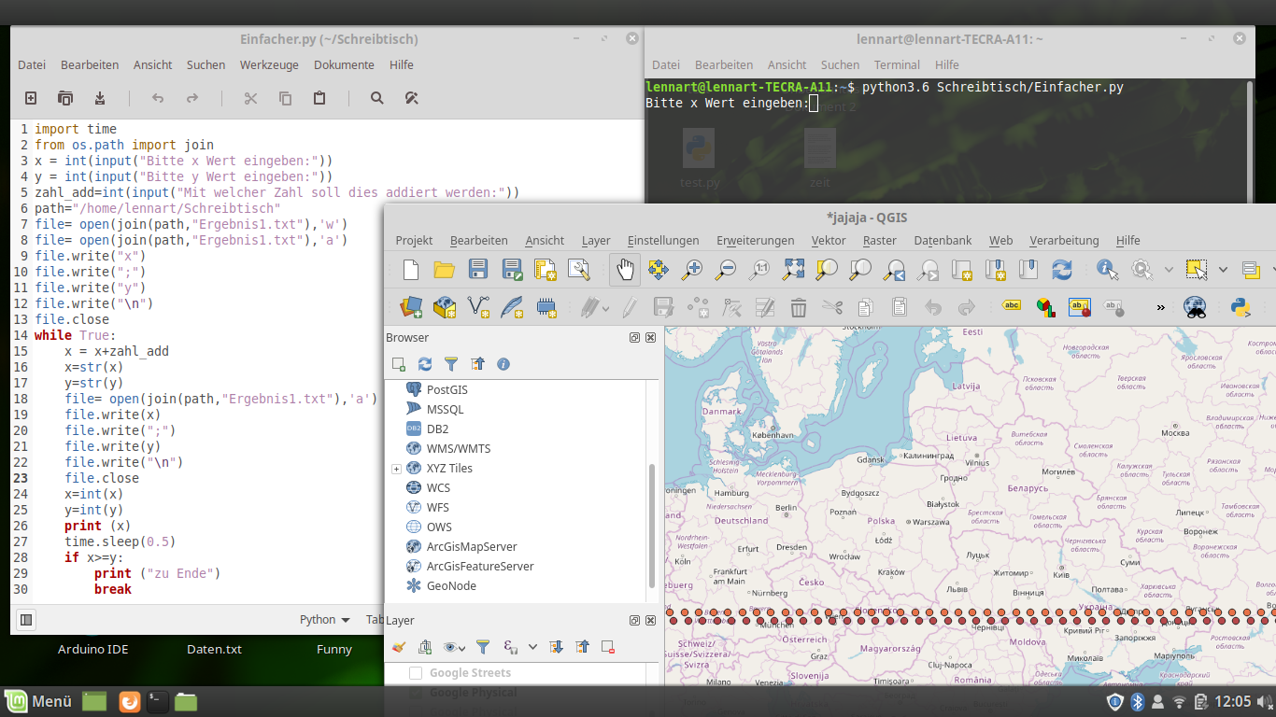
Python in QGIS
Ziel:
- Mehrere Punkte sollen erstellt werden

Slide 12
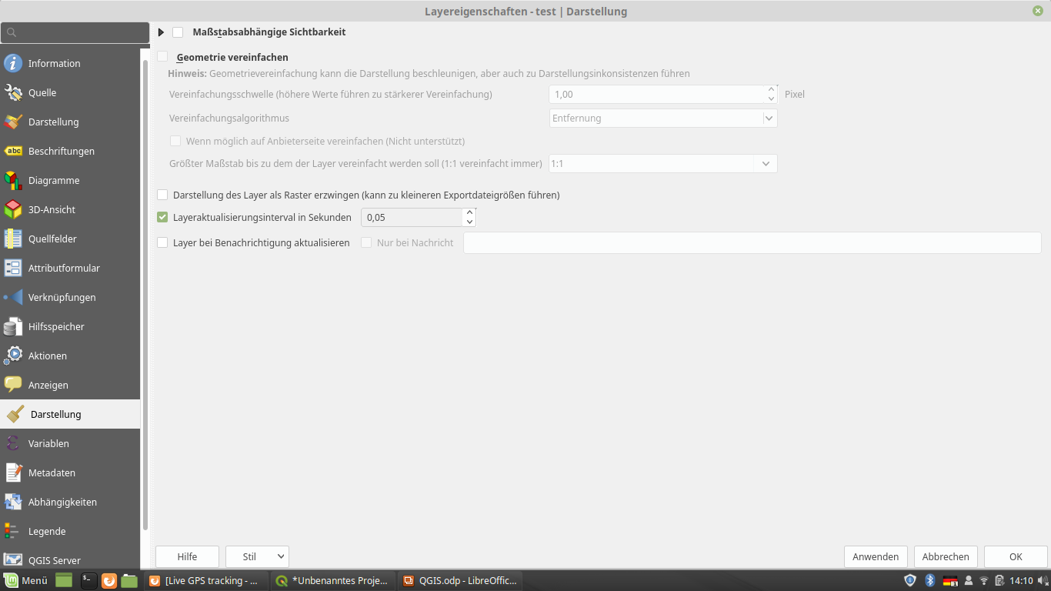
Layer aktualisieren, um neue Punkte anzuzeigen

Slide 13
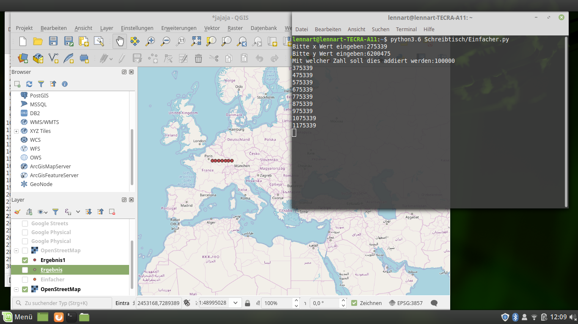

Slide 14
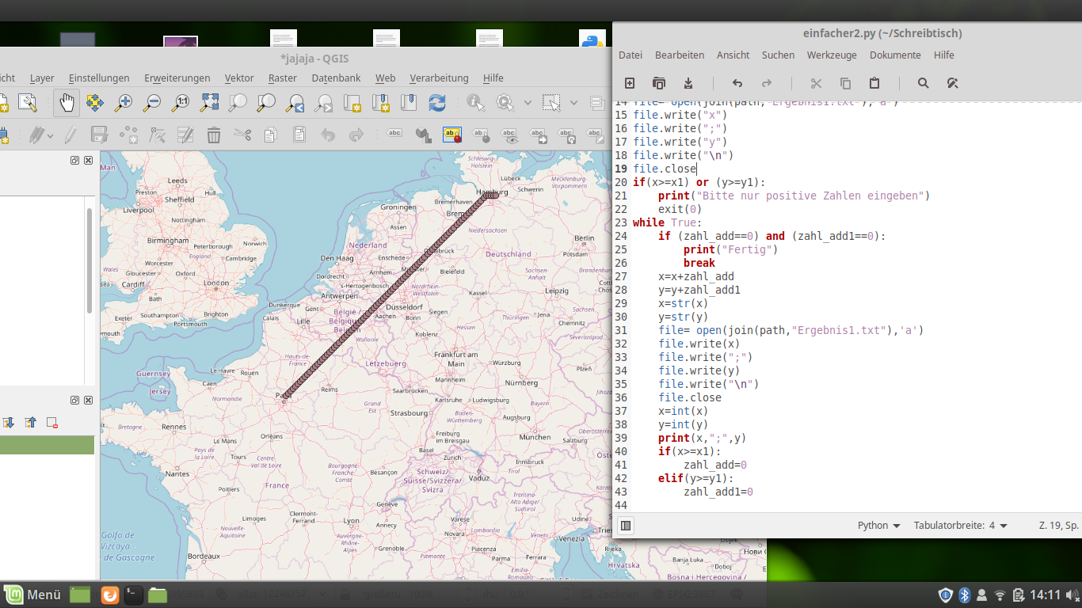
Zwei Städte werden miteinander verbunden

Slide 15
GPS Live tracking
Ansicht
Bedienfelder → GPS Informationen
Serielles Gerät → devttyUSB0
Verbinden

Slide 16
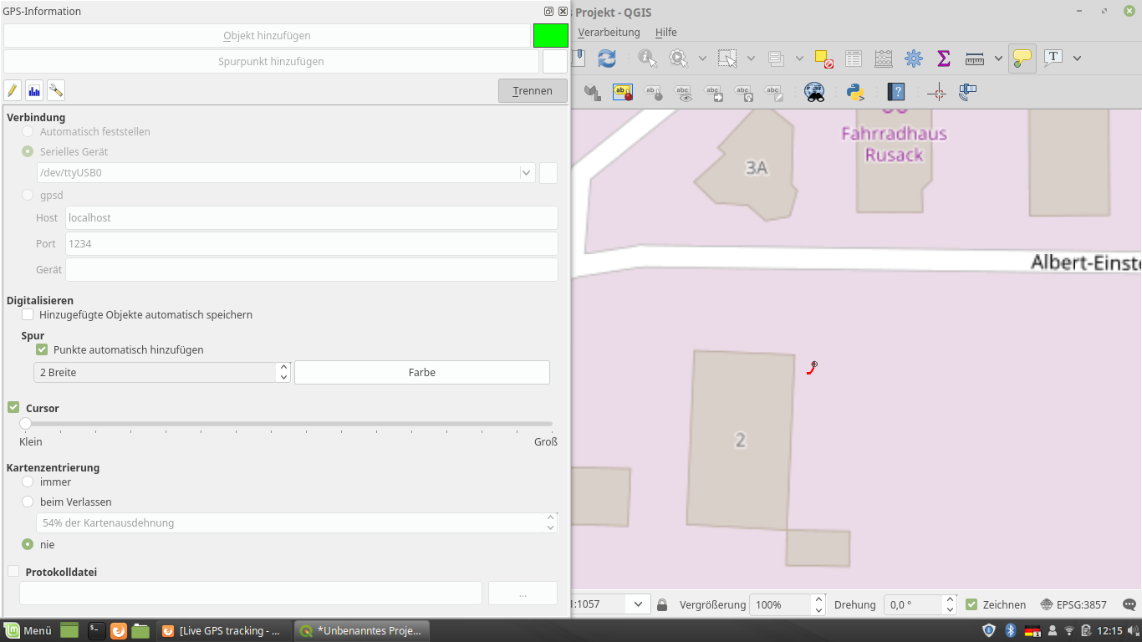
Aktueller Standort

Slide 17
Metadaten in einer Heatmap darstellen
BG401 fragt Funkgerät nach Daten und verpackt diese
Funkgerät sendet Feldstärkedaten und GMS Koordinaten an
Server
Server sendet Daten über einer seriellen Schnittstell
Pyserial nimmt diese entgegen
Werden dann an QGIS weiter gesendet

Slide 18
Vergrößerungsgrad ändern
Einstellung
Darstellung

Slide 19
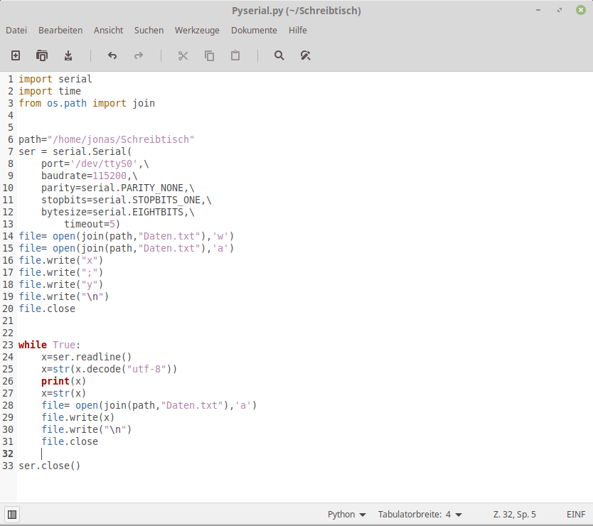

Slide 20
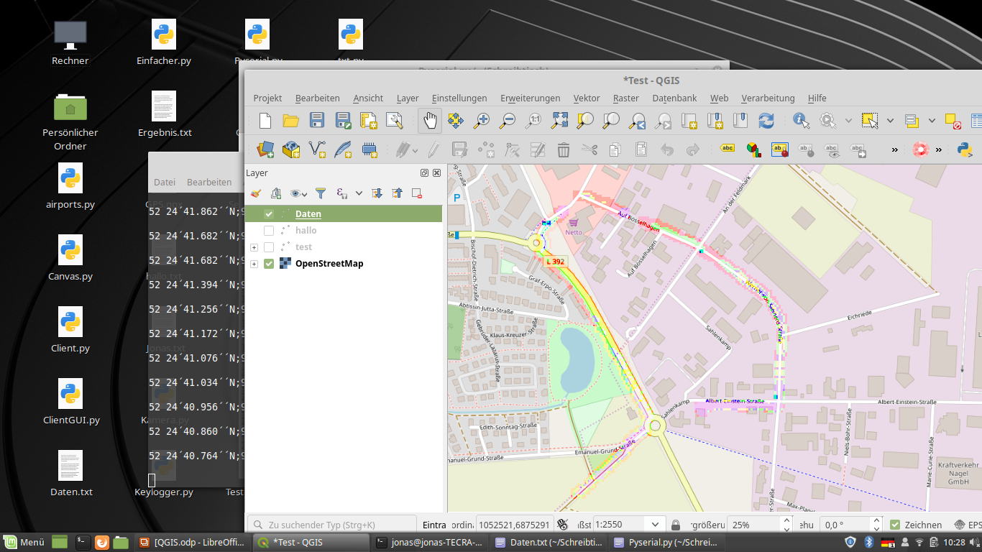

Slide 21
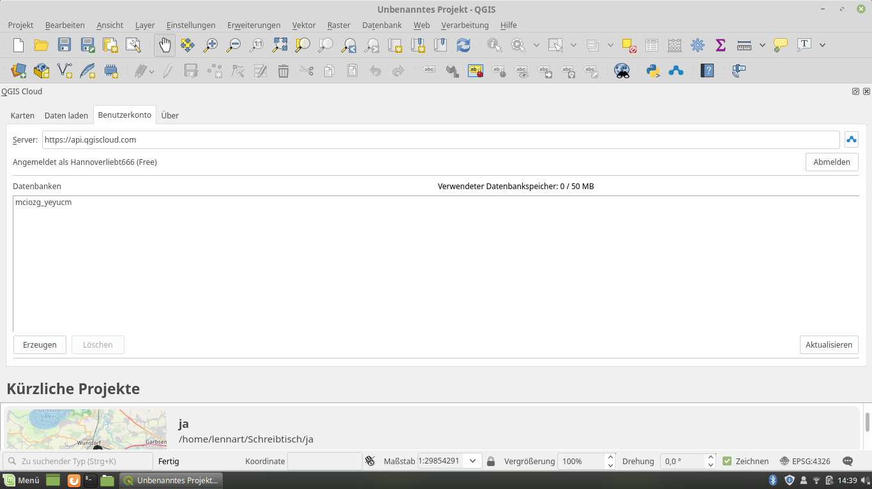
https://qgiscloud.com/
QGIS Cloud Plugin in QGIS installieren

Slide 22
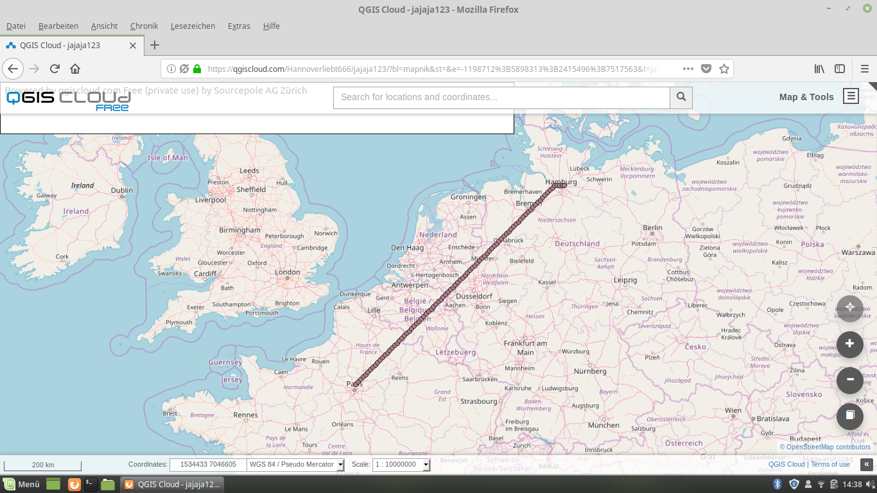
Auf der Seite registrieren
Layouts hochladen und Webseite einrichten

